Slide 1

Lab Book 1.0. Waveguides
Students: Jorge Martín De Valmaseda Sánchez
Javier Prieto Llano

Slide 2
Instructions General
W (width)
SCRIPTS
From GitHub →
Fork the repo: https://github.com/cccanvas-upv/cifoin-lab1.git
Clone the repo using VSCode
Run the Jupyter Notebook:
WAVEGUIDES_Student.ipynb
Core
h
(height)
Cladding
deep waveguide
W (width)
Core
h_core
Cladding
Slab
h_slab
shallow waveguide

Slide 3
Learning outcome #1 – Effective index of a waveguide
INSTRUCTOR:
Present Python and GDSFactory: materials, output, results.
Explain how to run a simulation for a particular cross-section.
Showcase how to change between shallow and deep waveguide.
Describe how to change the wavelength and width for the waveguide analysis.
Describe the outputs.
ALL EXAMPLE #1: waveguide width 1.2 µm, deep wvg, wavelength start and end same 1.55 µm → all ”Run”
ALL: Follow instructor, that will show how to 1) plot mode, 2) explore the results (neff …)
Document all your results (neff, plot fields of different modes, comparison between different polarizations…)
Hemos configurado una guía profunda (deep) con un ancho de 1’2 micrómetros x 300 nanómetros de alto y con una longitud de onda de 1550 nanómetros, que se corresponde con la tercera Ventana de Comunicaciones.
Los 4 modos de propagación encontrados han sido los siguientes: TE00, TM00, TE10, TM10.
Para el modo TE0 hemos obtenido un índice de refracción de 1’6052 + 0’0001j
Para el modo TM0 hemos obtenido un índice de refracción de 1’528 + 0’00018j
Para el modo TE10 hemos obtenido un índice de refracción de 1’4507 + 0’00019j
Para el modo TM10 hemos obtenido un índice de refracción de 1’4333 + 0’00022j

Slide 4
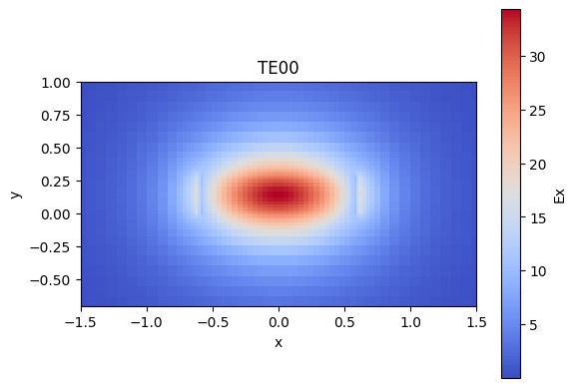
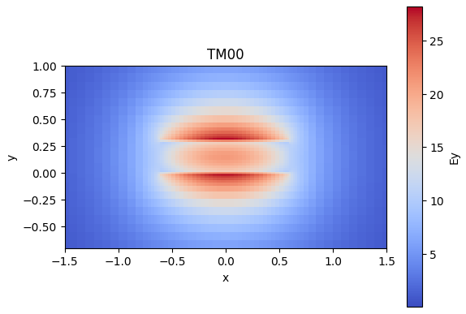
Learning outcome #1 – Effective index of a waveguide
Las partes imaginarias de los índices de refracción hacen referencia a las pérdidas que hay en la guía para cada modo. A mayor parte imaginaria más pérdidas, además, el índice de refracción efectivo de cada modo deberá estar comprendido entre los índices de refracción del núcleo y del revestimiento. El núcleo está compuesto por nitruro de silicio (n = 2), mientras que, el revestimiento es de dióxido de silicio (n =1’45). Para conseguir reflexión total interna y que la luz no “escape” de la guía debe ocurrir que: 1’45 < neff < 2. Para el modo TM10 la neff es menor que el índice de refracción del dióxido de silicio, luego cuando representemos el modo deberemos apreciar como la luz no aparece confinada en un punto, sino que se filtrará y se dispersará a lo largo y ancho de la guía, esto se debe a que no hay reflexión total interna, lo que se traduce en un aumento de las pérdidas, por eso la parte imaginaria del índice de refracción del modo TM10 es mayor que para el resto de los modos.

Slide 5
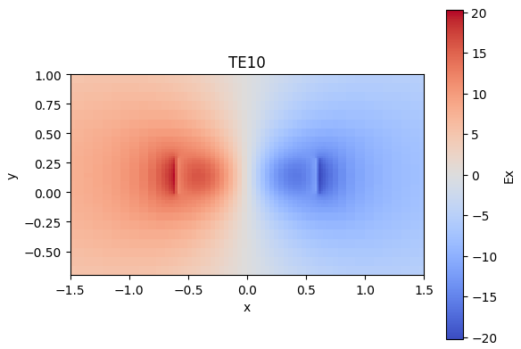
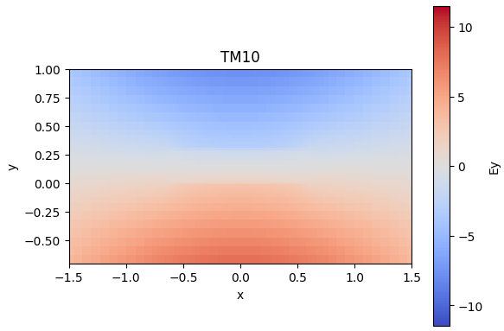
Learning outcome #1 – Effective index of a waveguide
Para el modo TE00 el campo eléctrico es completamente horizontal, se puede apreciar un único lóbulo central brillante, esta representación se da de esta manera porque la luz está perfectamente confinada en el centro del núcleo.
Para el modo TM00 el campo eléctrico es completamente vertical, al ser un modo de orden 0 de nuevo apreciamos un único lóbulo central, en esta ocasión la luz no aparece concentrada exactamente en el centro del núcleo.
Para el modo TE10 el campo eléctrico es prácticamente horizontal (aunque menos que en el te00), se aprecian 2 lóbulos en el eje horizontal en oposición de fase, el campo es nulo en el centro de la guía.

Slide 6
Learning outcome #1 – Effective index of a waveguide
Para el modo TM10 el campo eléctrico es prácticamente vertical (aunque menos que en el tm00), como hemos dicho anteriormente, este modo tiene una neff por debajo de la del dióxido de silicio, esto provoca que la luz no se confine en la guía, derivando esta situación en la representación que se aprecia del modo tm10, en la cual no se puede distinguir ningún lóbulo de forma clara, simplemente hay dispersión de la luz.
Hemos calculado la fracción de potencia de cada modo para poder así conocer la polarización.
El primer array obtenido nos dice cuanto de transversal eléctrico es cada uno de los modos simulados, el resultado ha sido el siguiente:
[0.99505426, 0.01004259, 0.96264794, 0.047651 ] se puede apreciar que el 1er y 3er modo simulados son transversales eléctricos
El segundo array obtenido nos dice cuanto de transversal magnético es cada uno de los modos simulados, el resultado ha sido el siguiente:
[0.00494574, 0.98995741, 0.03735206, 0.952349 ] se puede apreciar que el 2º y 4º modo simulados son transversales magnéticos.
Una vez conocemos estos datos, dado que los modos TE oscilan casi en su totalidad horizontalmente y los TM de forma vertical podemos decir que la polarización es lineal. Si buscamos ser puristas los modos TE10 y TM10 son cuasi lineales dado que tienen un 3’7% de componente vertical y un 4’7% de componente horizontal respectivamente, lo que significa que el campo eléctrico se curva ligeramente en esos nodos, pero es prácticamente lineal.

Slide 7
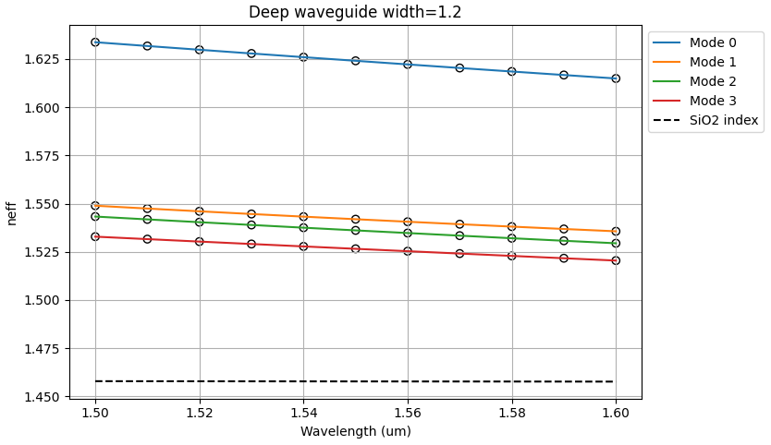
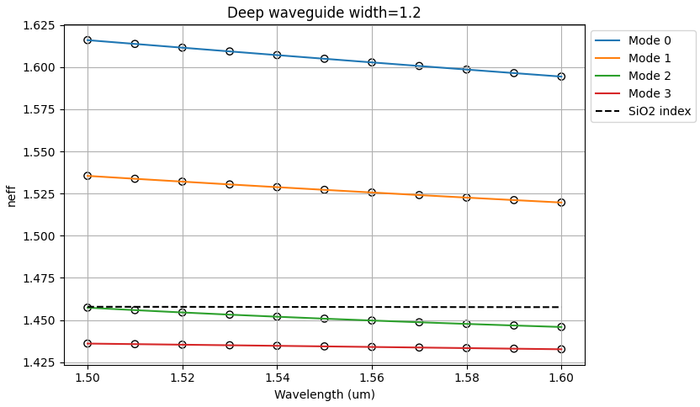
Learning outcome #2 – Wavelength behavior Wavelength 1.5-1.6 µm (step 0.01 µm) – width 1.2 µm
shallow waveguide
Paste plot here
deep waveguide
Paste plot here
slab = 150nm
Comment results (neff changes this way with wavelength, comparison between different waveguide cross-sections …etc)
Como podemos observar, para ambas guías de Ondas temenos que el índice de refracción efectivo disminuye según aumenta la longitud de onda. ¿Debe ocurrir esto? Según las transparencias vistas en clase, la Ecuación de Sellmeier relaciona directamente n con lambda en función de unas constantes experimentales, que varían en función del material utilizado, dicha ecuación demuestra que n y lambda son inversamente proporcionales, luego tiene sentido la tendencia descendente de las gráficas.

Slide 8
Learning outcome #2 – Wavelength behavior Wavelength 1.5-1.6 µm (step 0.01 µm) – width 1.2 µm
En las gráficas también se puede apreciar como los modos fundamentales tienen mayor índice de refracción que los modos de orden superior, esto se debe a que en los modos fundamentales la energía está concentrada en un solo lóbulo en el centro de la guía, al estar centrado la luz viaja prácticamente en su totalidad por el nitruro de silicio (n mayor). Los modos de orden superior son más anchos y pueden tener varios lóbulos, la luz se extiende por tanto más hacia los bordes de la guía, donde el revestimiento es de dióxido de silicio (n menor).
La diferencia entre ambas guías de ondas reside en el slab de 150 nm, este slab permite que haya una mayor presencia del nitruro de silicio que donde el slab es 0, esto provoca que todos los modos aumenten el valor de su neff, especialmente los modos TE10 y TM10, que al añadir dicho slab de 150 nm superan el valor constante del neff del dióxido de silicio, lo que significaría que dichos modos con la presencia del slab y para las longitudes de onda asignadas permitirían la reflexión interna total de la luz, disminuyendo así en gran medida las pérdidas por dispersión con respecto a la guía del slab = 0nm.

Slide 9
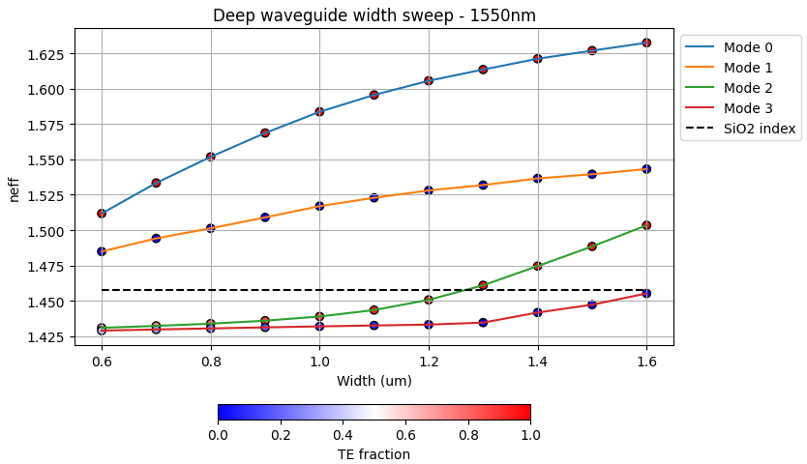
Learning outcome #3 – Width dependence Width 0.6 - 1.6 µm (step 0.1 µm) – Wavelength 1.55 µm
deep waveguide
Paste plot here
Comment results (neff changes this way with width, polarization behavior, etc…)
Realizamos un barrido del ancho de la guía para ver como cambia el comportamiento de la luz cuando estrechamos o ensanchamos la guía.
Según aumentamos la anchura aumenta la neff, esto ocurre porque al hacer más ancha la guía la luz cabe mejor en el nitruro de silicio, lo que hará que el índice de refracción aumente progresivamente acercándose al del núcleo (neff = 2).

Slide 10
Learning outcome #3 – Width dependence Width 0.6 - 1.6 µm (step 0.1 µm) – Wavelength 1.55 µm
También vemos una barra de colores indicando como de transversal eléctrico o magnético es cada uno de los modos y como varia este parámetro en función de la anchura de la guía.
En los modos fundamentales no se aprecia que el ancho de la guía tenga influencia sobre la fracción de potencia en modo te o tm. Para los modos de mayor orden se observa como según aumentamos el ancho las fracciones de potencia aumentan, de manera que el modo TE se vuelve más puramente TE e igual con el transversal magnético. Esto es lógico en el modo TE dado que al aumentar el ancho proporcionas más espacio para que el campo eléctrico oscile de forma horizontal.
Se puede deducir de la gráfica que aumentar el ancho de la guía favorece la obtención de una polarización lineal.
Es una guía monomodo hasta que alcanzamos una anchura de 1’3 micrómetros, a partir de esa anchura se propaga el modo te10 y pasamos a tener una guía multimodo.

Slide 11
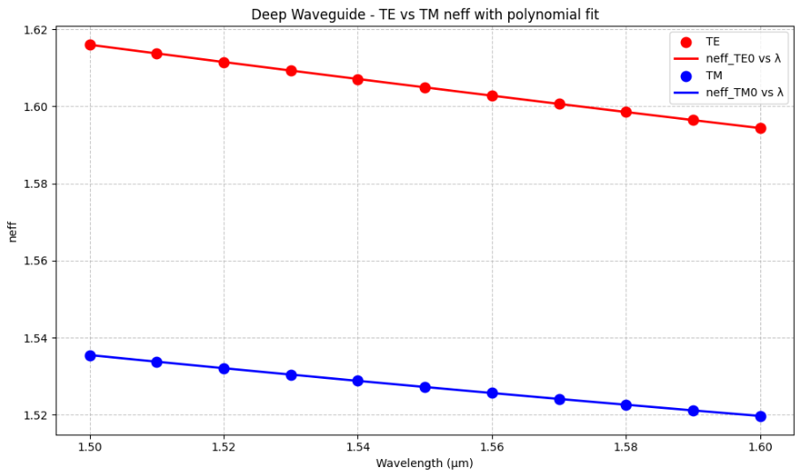
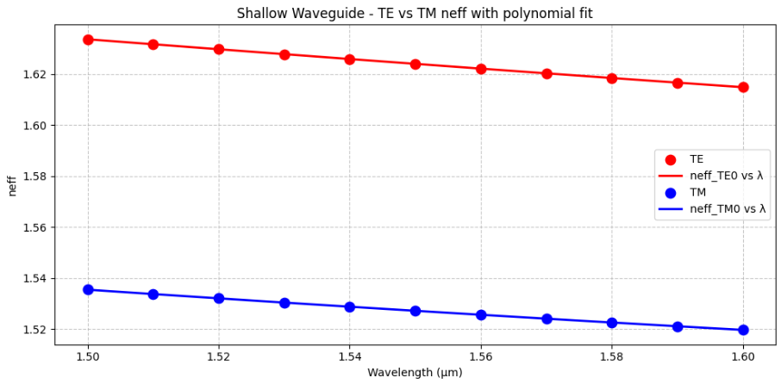
Learning outcome #4 – Waveguide compact model - Find the compact models of the following waveguides: Deep waveguide, h=300nm, w=1.2um - Shallow waveguide, core h=300nm, slab h=150 nm, w = 1.2um
deep waveguide
neff_TE0 vs $λ$ with the second-degree polynomial fit
& neff_TM0 vs $λ$ with the second-degree polynomial fit
shallow waveguide
neff_TE0 vs $λ$ with the second-degree polynomial fit
& neff_TM0 vs $λ$ with the second-degree polynomial fit
slab: 150nm
Find the second-degree polynomial coefficients and relate them with the group index and the dispersion parameter. $\left\{\begin{aligned}n_{eff}=n_{1} \\ n_{g}=n_{1}−n_{2}λ_{0} \\ D=−\frac{2λ_{0}n_{3}}{c}\left[\frac{s^{2}}{m}\right]\end{aligned}\right.$
Comment on the results found for the TE0 and TM0 for both deep and shallow waveguides.

Slide 12




Learning outcome #4 – Waveguide compact model - Find the compact models of the following waveguides: Deep waveguide, h=300nm, w=1.2um - Shallow waveguide, core h=300nm, slab h=150 nm, w = 1.2um
Los coeficientes del polinomio de segundo grado para la guía profunda han sido los siguientes:
n1 = 1.604917 (TE0) ; n2 = -0’2161769 (TE0) ; n3 = 0’09735507 (TE0)
n1 = 1’527189 (TM0) ; n2 = -0’1579588 (TM0) ; n3 = 0’1538317 (TM0)
El índice de grupo y el parámetro de dispersión están relacionados con los anteriores coeficientes mediante las siguientes ecuaciones proporcionadas en el notebook:
El índice efectivo de la guía en función de la longitud de onda viene dado por la siguiente expresión polinómica:
Si se cumple que λ = λ0 se anulan los coeficientes n2 y n3 quedándonos la siguiente expresión:
Dicha expresión se cumplirá en nuestro caso cuando λ0 = 1’55 um
ng = 1’939991 (TE0) ; ng = 1’772025 (TM0)
D = -1’006002·10^-15 [s^2/m] (TE0) ; D = -1’589594·10^-15 [s^2/m] (TM0)

Slide 13
Learning outcome #4 – Waveguide compact model - Find the compact models of the following waveguides: Deep waveguide, h=300nm, w=1.2um - Shallow waveguide, core h=300nm, slab h=150 nm, w = 1.2um
Los coeficientes del polinomio de segundo grado para la guía shallow han sido los siguientes:
n1 = 1’624091 (TE0) ; n2 = -0’1881749 (TE0) ; n3 = 0’0956958 (TE0)
n1 = 1’541895 (TM0) ; n2 = -0’1325985 (TM0) ; n3 = 0’1480118 (TM0)
El índice de grupo y el parámetro de dispersión se deducen de las expresiones mencionadas en la diapositiva anterior:
ng =1.915762 (TE0) ; ng = 1.747423 (TM0)
D = -9.888566e-16 [s^2/m] (TE0) ; D = -1.529455e-15 [s^2/m] (TM0)
Al igual que en la anterior diapositiva, si λ0 = 1’55 um, entonces se cumple que λ = λ0 y, por tanto, se nos queda la siguiente expresión:

Slide 14
Learning outcome #4 – Waveguide compact model - Find the compact models of the following waveguides: Deep waveguide, h=300nm, w=1.2um - Shallow waveguide, core h=300nm, slab h=150 nm, w = 1.2um
Ahora vamos a comentar los resultados gráficos obtenidos en la diapositiva 11.
En primer lugar, podemos observar como la neff para el modo transversal eléctrico es mayor que para el transversal magnético para sendas guías de ondas ¿Por qué ocurre esto? Estos resultados se dan debido a la geometría de la guía, que es mucho más ancha que alta. El modo TE oscila horizontalmente (a lo ancho), luego tiene mucha más facilidad para quedar confinado en el núcleo de la guía mientras que, el modo TM, que oscila verticalmente, no está tan confinado y sobresale del núcleo de la guía al revestimiento, al tener el núcleo mayor índice de refracción que el revestimiento y al estar el modo TE más confinado en el núcleo que el modo TM esto hace que el neff del TE sea mayor que el del TM para todas las longitudes de onda dadas.
También podemos apreciar que el modo transversal magnético es menos sensible a los cambios de longitud de onda que el modo transversal eléctrico, dado que en ambas gráficas la pendiente azul es ligeramente menor que la pendiente roja.
Por último, la guía shallow tiene, para ambos modos, un neff más grande que en la guía Deep. Este fenómeno ocurre debido al “slab” que posee la guía shallow, dicho “slab” aumenta el volumen del nitruro de silicio (material del núcleo) provocando el aumento del índice de refracción efectivo.

Slide 15
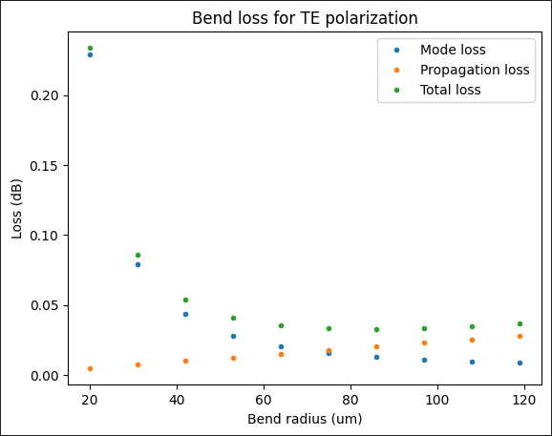
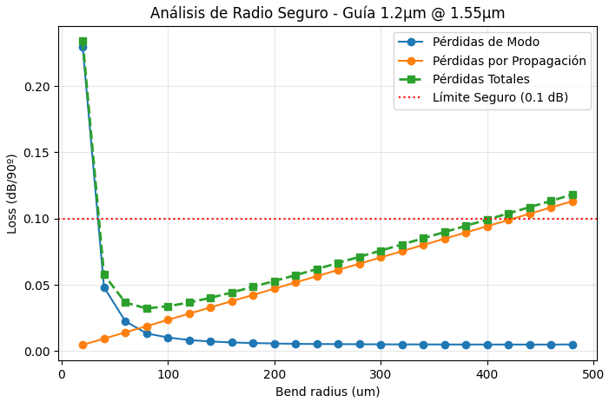
Learning outcome #5 – Bend waveguide radius vs. loss – deep Find neff_TE0 for wvl 1.55 µm, width 1.2 µm for R=25,50,75,100, 125,150 µm
deep waveguide
Paste Total Loss (dB/90º) vs R & neff_TE0 vs R
Comment results, which is the safe radius?, consider safe means less than 0.1 dB/90º.
Si consideramos un radio seguro todo aquel que no produzca pérdidas por encima de 0’1db/90º, entonces tenemos que el radio es seguro si está por encima de los 30 micrómetros, el valor óptimo del radio (donde menos pérdidas totales tenemos) es de 80 micrómetros. Por encima de los 400 um de radio las pérdidas totales vuelven a supercar el umbral de seguridad dado de 0’1db/90º.

Slide 16
Learning outcome #5 – Bend waveguide radius vs. loss – deep Find neff_TE0 for wvl 1.55 µm, width 1.2 µm for R=25,50,75,100, 125,150 µm
Dado que las guías de onda rectas suelen tener el máximo del modo en el centro, la transición de recta a curva (y viceversa) debe tener en cuenta el desplazamiento entre modos. Cuanto menor sea el radio mayor será la curva a tomar y, por tanto, más brusca será la transición de recta a curva, lo que implica más pérdidas de modo, como se aprecia en la gráfica.
Por otro lado, tenemos las pérdidas de propagación, que aumentan según crece el radio de curvatura, esto es lógico porque al aumentar el radio es evidente que la curva tiene más perímetro, lo que implica una mayor distancia a recorrer, una distancia mayor deriva en mayores pérdidas por propagación acumulada a causa de las características del material por el que viaja la luz.
Los puntos verdes representan las pérdidas totales (la suma de las 2 pérdidas anteriormente descritas). Atendiendo a estos puntos verdes observamos que el radio óptimo para minimizar la función es de 80 micrómetros.

Slide 17
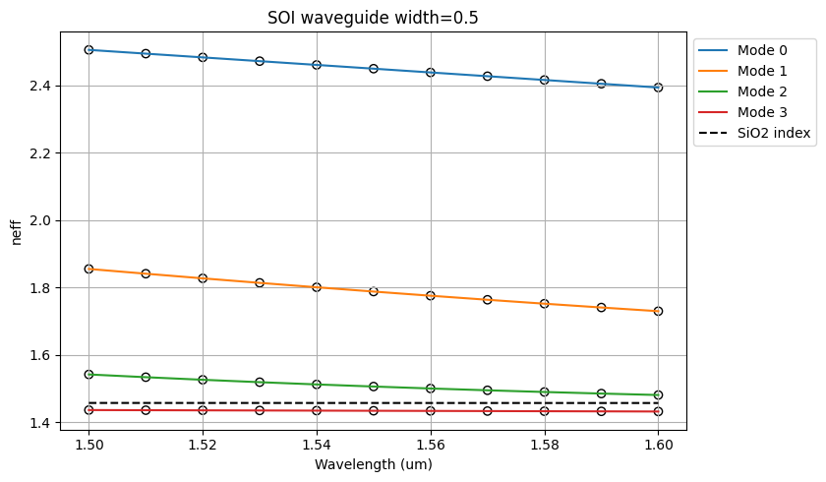
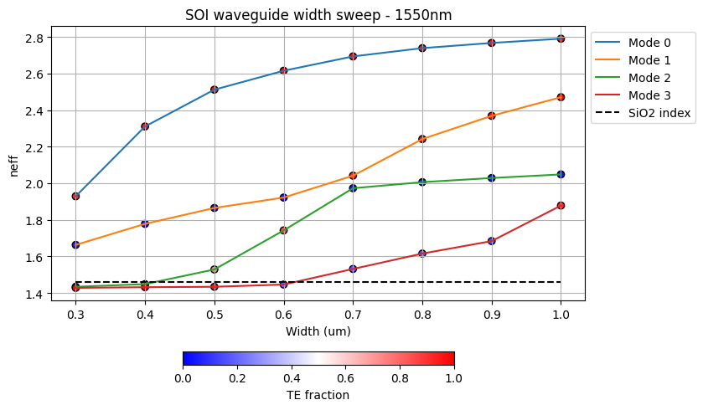
EXTRA – Tecnologia soi: comportamiento espectral y anchura
Contexto de la Simulación: Transición a tecnología Silicon-On-Insulator (SOI) utilizando Silicio (Si) puro como núcleo y SiO2 como revestimiento. Dimensiones ajustadas a 220 nm de alto y 500 nm de ancho.
Comportamiento de Longitud de Onda (1.5 - 1.6 μm): El índice efectivo disminuye al aumentar la longitud de onda, manteniendo el mismo principio físico observado en SiNx pero con valores absolutos mucho mayores.
Índice Efectivo (neff) a 1.55 μm: 2.5113.
Dependencia de Anchura (0.3 - 1.0 μm): Al igual que en SiNx, el índice efectivo de todos los modos aumenta progresivamente a medida que ensanchamos la guía, acercándose asintóticamente al índice de refracción del Silicio.

Slide 18
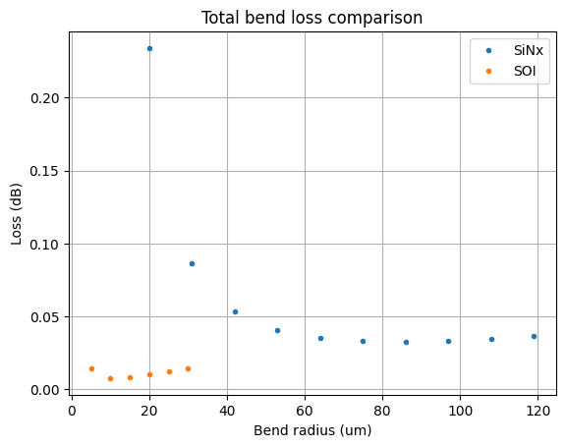
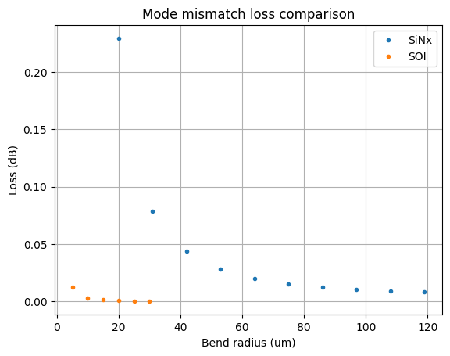
EXTRA – Matriz de Comparativa: sinx vs soi (waveguides)
Parámetro | SiNx(Deep Waveguide) | SOI (Deeep Waveguide)
Neff @ 1,55 µm | 1,6049 | 2,5113
Péridas de propagación | 1,5 dB/cm | 3,0 dB/cm
Radio de curva seguro | > 30 µm | > 5 µm
Conclusiones Clave:
Confinamiento extremo: La tecnología SOI ofrece un confinamiento de la luz drásticamente superior debido al alto contraste de índices. Esto permite curvas extremadamente cerradas (radio seguro de solo 5 µm frente a 30 µm), ideal para fotónica de ultra-alta densidad.
El compromiso de las pérdidas: Como contrapartida física, el silicio en SOI duplica las pérdidas por propagación inherentes (3.0 dB/cm frente a los 1.5 dB/cm del SiNx)

Slide 19

Thank you

